Slide 1
Neural Network

Slide 2
Pengertian
Neural Network atau jaringan neural adalah tipe proses machine learning yang disebut deep learning yang menggunakan simpul atau neuron yang saling terhubung dalam struktur berlapis yang menyerupai otak manusia.
Jaringan saraf adalah sejumlah besar prosesor yang terdistribusi secara paralel dan terdiri dari unit pemrosesan sederhana,dimana masing-masing unit memiliki kecendrungan untuk menyimpan pengetahuan yang dialami dan dapat digunakan Kembali (Haykin,1999).
Jaringan saraf merupakan salah satu sistem pemrosesan informasi yang didesain dengan menirukan cara kerja otak manusia dalam menyelesaikan suatu masalah dengan melakukan proses belajar melalui perubahan bobot sinapsisnya (Suyanto,2013).

Slide 3
Fungsi
Mengklasifikasi pola
Memetakan pola dari input ke output
Menyimpan pola
Memetakan berbagai pola yang sejenis
Mengoptimasi masalah
Melakukan prediksi

Slide 4
Kesimpulan
Neural Network adalah perangkat pemodelan data statistik non linear.Non linear dapat digunakan untuk memodelkan relasi yang kompleks anatara input dan output untuk mencari pola dalam data.
Neural Network secara esensial terdiri dari tiga bagian yaitu arsitektur atau model,algoritma learning,dan fungsi aktivasi.
Keuntungan Neural Network :
Akurasi yang tinggi
Toleransi terhadap noise
Independensi dari asumsi prior
Mudah untuk dikelola
Dapat diimplementasikan di hardware yang paralel
Ketika element neural network gagal,ia dapat melanjutkan tanpa masalah karena polanya yang paralel
Neural network dapat dilatih di dataset yang sangat besar secara iteratif

Slide 5
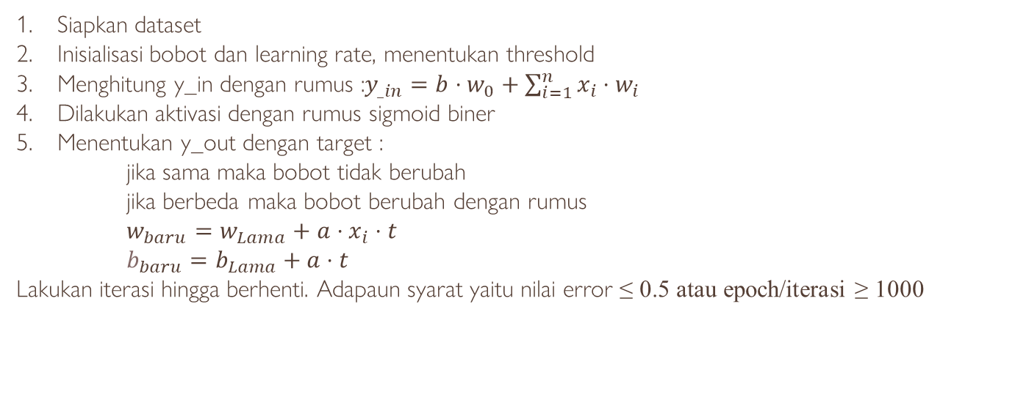
TAHAPAN Algoritma neural network
Siapkan dataset
Inisialisasi bobot dan learning rate, menentukan threshold
Menghitung y_in dengan rumus :$y_{_in}=b⋅w_{0}+\sum_{i=1}^{n}{x_{i}}⋅w_{i}$
Dilakukan aktivasi dengan rumus sigmoid biner
Menentukan y_out dengan target :
jika sama maka bobot tidak berubah
jika berbeda maka bobot berubah dengan rumus
$w_{baru}=w_{Lama}+a⋅x_{i}⋅t$
$b_{baru}=b_{Lama}+a⋅t$
Lakukan iterasi hingga berhenti. Adapaun syarat yaitu nilai error ≤ 0.5 atau epoch/iterasi ≥ 1000

Slide 6
Persiapkan data
hargasaham-training.xls

Slide 7
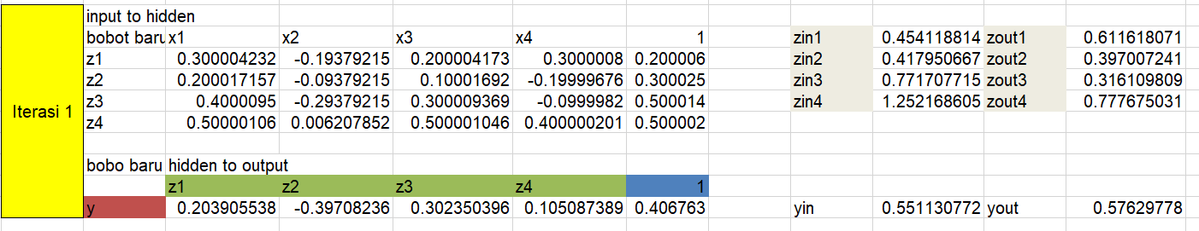
ITERASI 1

Slide 8
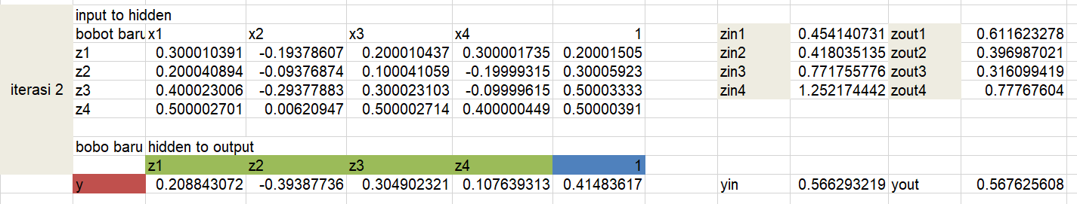
Iterasi 2

Slide 9
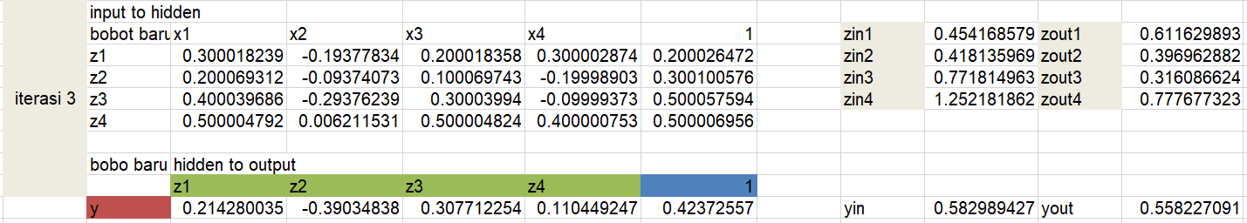
Iterasi 3

Slide 10
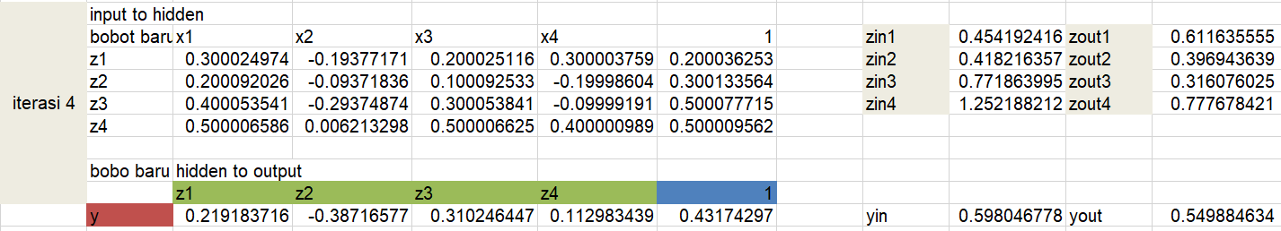
Iterasi 4

Slide 11
Thank You

